Slide 1

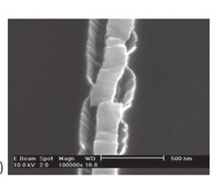
SF1.0 RDUXK.69 ET results
●
평가목적 ; F4 CMP Cu slurry Low-BTA 적용 평가
●
평가결과 ;
POR 대비 Split A(Low-BTA slurry) 진행 시 AASI CD 0.2 nm 상향
- Split B(DF2.5) AASI CD Δ+0.19 nm
Line Rs median POR 대비 +11.7% 상승
ET 결과 VCHN POR 대비 동등수준 / MinA 3.7%p 열화, VMA 1.7%p 열화, CMA 2.9%p 열화
post CMP defect review SEM / post CMP tilt SEM
overCMP dishing/erosion 에 의한 Cu 단면적 감소로 Rs 상승 추정, EM 마진 우려
wide line 10x 에서 dishing 영향 상대적으로 큼
F4 AASI CD
- Split B(DF2.5) 는 VCHN/VMA POR 대비 동등수준 / MinA 3.3%p 열화, CMA 1.9%p 열화
●
WAFER | MEAN (nm) | 3σ (nm) | RANGE (nm) | Δ vs TARGET
W17(POR) | 45.02 | 2.18 | 7.01 | +0.02
W19(POR) | 45.05 | 2.28 | 7.46 | +0.05
W04 | 45.26 | 3.10 | 9.97 | +0.26
W12 | 45.24 | 2.91 | 8.65 | +0.24
W14 | 45.26 | 2.87 | 8.35 | +0.26
W24 | 45.29 | 2.91 | 9.12 | +0.29
W08 | 45.21 | 3.00 | 9.02 | +0.21
W13 | 45.27 | 3.17 | 9.78 | +0.27
W15 | 45.20 | 3.05 | 9.37 | +0.20
POOLED | 45.20 | 2.83 | 9.97 | +0.20
현 조건 호환 불가 — BTA 중간 농도 slurry split 재평가 예정 (F4 DC 기준)

Slide 2
F4 CMP split condition
Split | WF# | 조건 | 비고
POR | W17, W19 | POR slurry / OP 100% | Reference
A | W04, W12, W14, W24 | Low-BTA slurry | 단독 영향
B | W08, W13, W15 | down-force 2.5 psi | 단독 영향
●
Note
ET: 49 die / WF, Kelvin chain 1k via 포함
F4 이전·이후 공정은 전 WF POR 동일 진행
post CMP defect review SEM

Slide 3
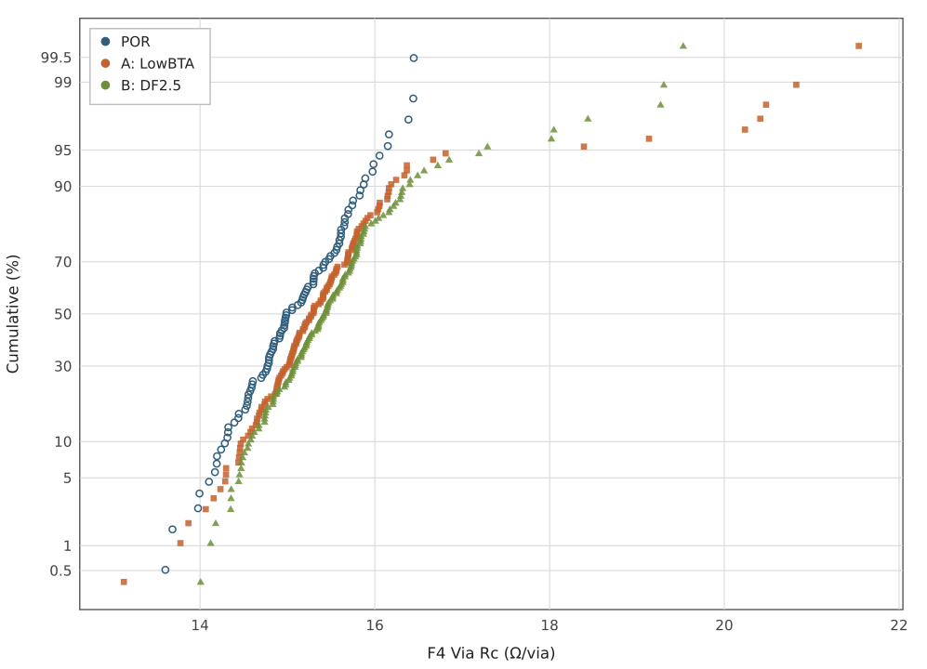
F4 Via Rc cumulative distribution
POR median 14.99
A median 15.29 (+2.0%, 동등)
B median 15.43 (+2.9%)
Split A upper tail 다수 → via open 성 영향 추정

Slide 4
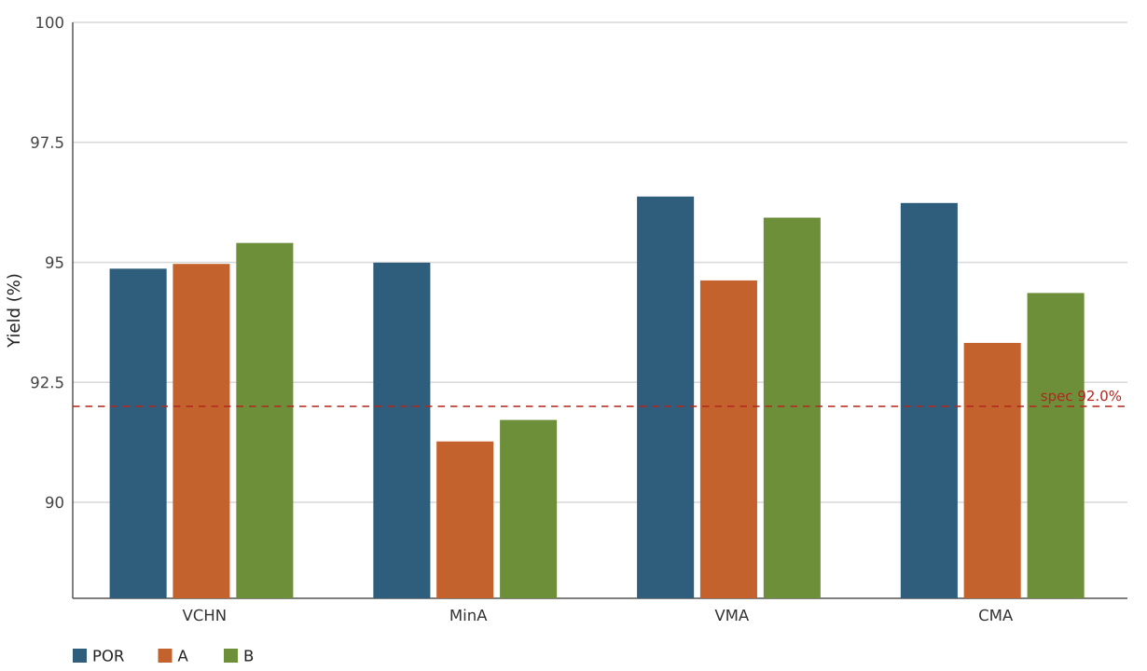
Split 별 평균 yield 비교
●
Summary
A: MinA, VMA, CMA 열화
B: MinA, CMA 열화
→ 호환 불가

